Slide 1
Glide VS Picasso
刘诗晗
2017/12/26
www.sf-express.com

Slide 2
P
1
art
库大小及方法数对比

Slide 3
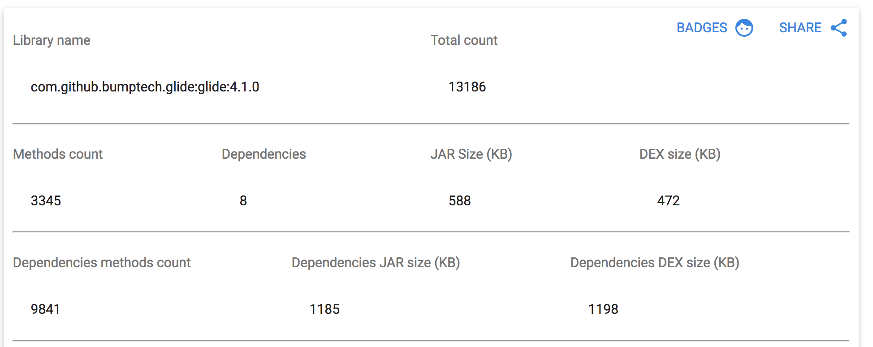
Glide
Notes:
hello

Slide 4
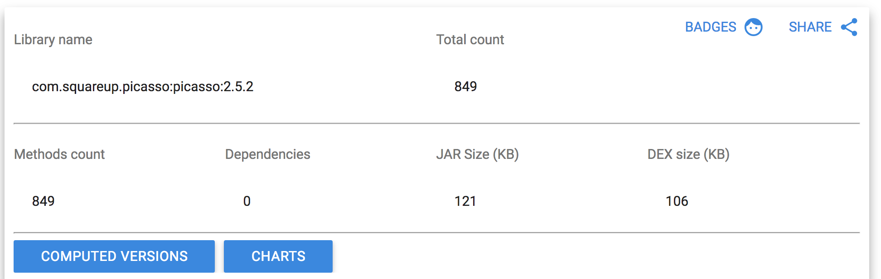
Picasso

Slide 5
P
2
art
使用方式

Slide 6
使用方式
如果只是简单的从一个 URL 中下载图片，然后显示到 imageView 中，那么两个库的使用方式基本相似，也都非常的简单。同时两个库也都支持动画和大小的剪切，也可以设置加载时候的预设图片等功能。多数情况下，使用Glide和Picasso加载图片非常简单，一行代码就可以实现。
Glide
Picasso

Slide 7
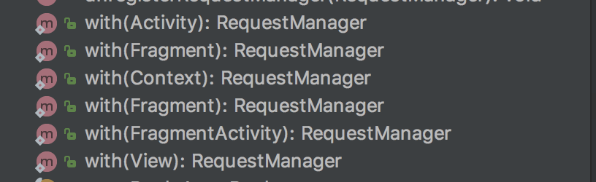

使用方式
虽然两者看起来非常相似，但是 Glide 的代码无疑设计得更好，因为 Glide 的 with() 方法不光接受 Context，还接受 Activity 和 Fragment。此外，with() 方法还能自动地从你放入的各种东西里面提取出 Context，供它自己使用。
同时将Activity/Fragment作为with()参数的好处是：图片加载会和Activity/Fragment的生命周期保持一致，比如 Paused状态在暂停加载，在Resumed的时候又自动重新加载。所以我建议传参的时候传递Activity 和 Fragment给Glide，而不是Context。
Glide
Picasso

Slide 8
P
3
art
图片质量

Slide 9
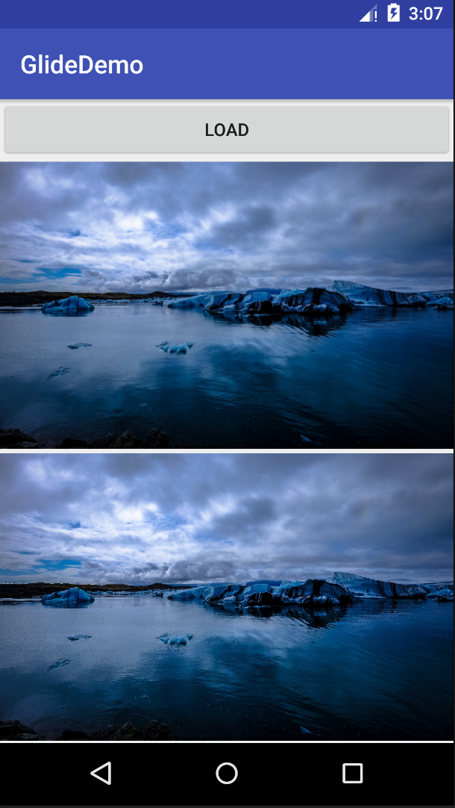
图片质量
Glide
Picasso

Slide 10
图片质量
内存开销：
Glide加载的图片质量要差于Picasso, Glide默认的Bitmap格式是RGB_565 ，比ARGB_8888格式的内存开销要小一半。
加载速度：
加载小图时相差不大，但是加载大图内存开销差异明显。Glide加载大图速度比Picasso要快。其原理还是因为缓存机制的区别。因为Picasso 从缓存中拿到的图片，还要先去 resize 后，然后设定给 imageView，但是 Glide 则不需要这样。
缓存：
Glide 缓存的图片和 ImageView 的尺寸相同，而 Picasso 缓存的图片和原始图片的尺寸相同。将ImageView调整成不同大小，但不管大小如何Picasso只缓存一个全尺寸的。Glide则不同，它会为每种大小的ImageView缓存 一次。尽管一张图片已经缓存了一次，但是假如你要在另外一个地方再次以不同尺寸显示，需要重新下载，调整成新尺寸的大小，然后将这个尺寸的也缓存起来。

Slide 11
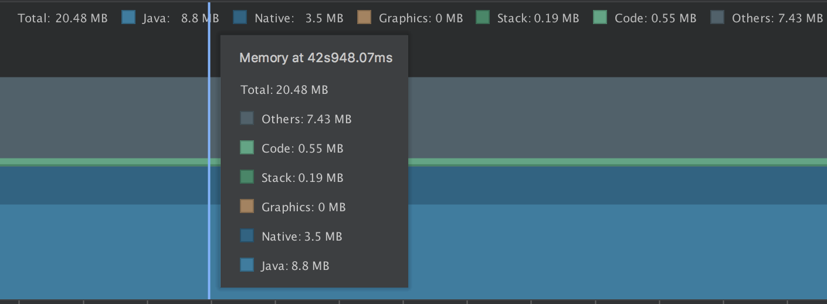
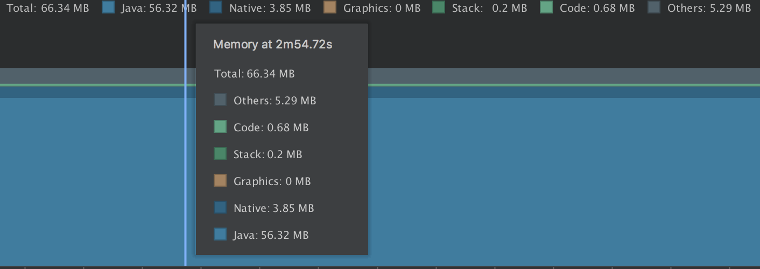
图片质量
应用自身约占12M
Glide
Picasso

Slide 12
P
4
art
总结

Slide 13
Glide和Picasso都是非常完美的库。
1. Glide加载图像以及磁盘缓存的方式都要优于Picasso，速度更快，并且Glide更有利于减少OutOfMemoryError的发生
2. GIF动画是Glide独有的。
3. Picasso的图片质量更高。但是Glide也可配置
4. Glide可以将本地视频解码成一张静态图片，也可生成缩略图
······

Slide 14
Thank You
www.sf-tech.com

